Slide 1
Avtomatlar (mccb)Push baton, yoritkichva ximoya vositalari bilan tanishish
Avtomatlar keloyotgan tokni o’tkazish yoki o’chirish vazifasini bajaradi. Tokni motor yoki sxemaga to’g’ridan to’g’ri ulasa nima bo’ladi?. Birinchdan bu juda xavfli, ikkinchidan tokni umuman boshqarib bo’lmaydi va uchinchidan bunaqa xarakatga umuman ruxsat berilmaydi.PB larda yani yoqib o’chirish tugmalari sanoatda A va B kontaklar, uy joylarni montajida esa hamma uch kontaklar ishlaydi. Yana alohida etiborni himoya vositalariga qaratish kerak, chunki himoyalangan elektr uskunalarida qisqa tutashuvni oldi olinadi va uzoq muddat xizmat qiladi

Slide 2
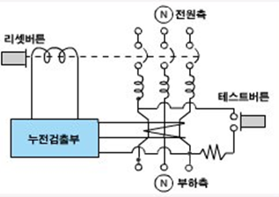
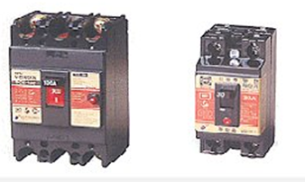

Slide 3
Avtomatlarni yana bir turi bo’ladiki bular ko’shimcha test tugmachasi bilan jixozlangan bo’ladi bundan maqsad ko’shimcha ximoya, yani tokni ulashdan oldin tugmacha bosib xammasi joyidaligi yana bir marta tekshirib ko’riladi
Push Button( bundan keyin yoqib o’chirish tugmalarini shunday ataymiz) yuqorida aytganimizday sanoatda A va B kontaklilari ishlatiladi
Standart push button
2 fazali
3 fazali
3 fazali

Slide 4
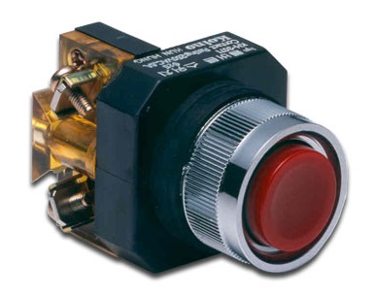
Yoritgichlar PB lardan varqli ravishda faqat bitta kontakt yordamida ishlaydi, ya’ni quvvat keluvchi va erkin faza asosida

Slide 5
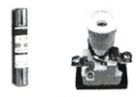
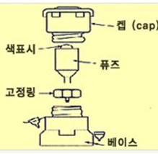
Ximoya vositalariga biz Fuseni keltirishmiz mumkin fuse ishlatilgan sxemalarda qisqa tutashuv bo’lganda elektr jixozlarini kuyib qolish xavfi juda kam bo’ladi

Slide 6
A B C
A Klassik fuse B Katrijli fuse C Katta kuchlanishda ishlatiladigan fuse
Katta kuchlanishli fuselarni rangiga qarab qancha amperga mo’ljallanganini bilish mumkin
6 | 10 | 16 | 20 | 25 | 35 | 50 | 63 | 80 | 100
Green | Red | Gray | Blue | Yellow | Blackfish | White color | Brown | Silver | Red

